Slide 1
시뮬레이션 기초 및 실습
Prof. Jibum Kim
Department of Computer Science & Engineering
Incheon National University

Slide 2
Matlab에서의 문자열 다루기

Slide 3
A string is an array of characters enclosed with single quotes. All charters are allowed
문자열로 정의할 데이터의 앞뒤에는 작은 따옴표를 붙인다
>> H=‘holly’;
% 크기가 1x5 인 문자 배열 (char array) H 생성
% 여기서 문자열의 각 문자는 이 배열을 구성하는 원소
>> whos H
>> H(5)

Slide 4
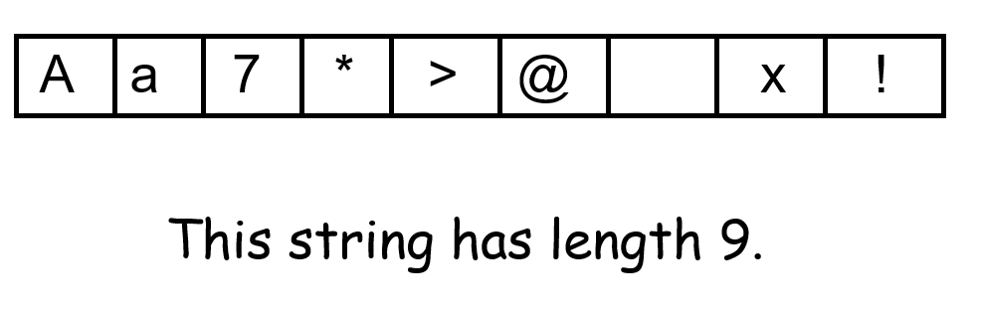
clear; A='Aa7*>@ x!'; length(A)

Slide 5
왜 문자열 (string)이 중요한가?
1. Numerical data often encoded as strings
2. Genomic calculation/search

Slide 6
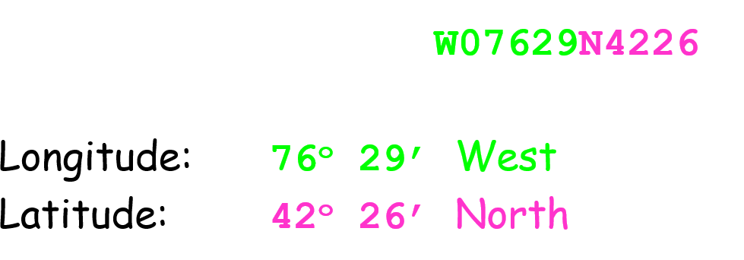
예를 들어 어떤 지역 날씨 (Ithaca) 데이터를 담은 파일의 경우 문자열로 시작할 수 있다
이런 경우 이를 계산이 가능한 수치형 데이터 (예: double)로 변환하기를 원한다

Slide 7
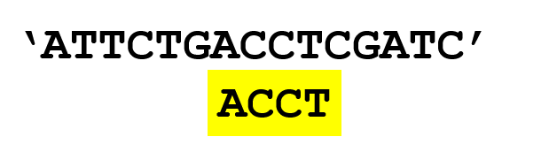
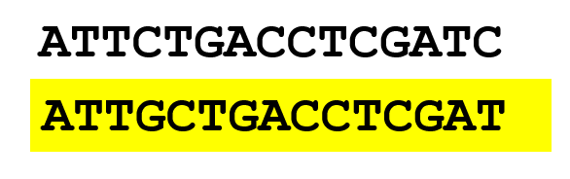
DNA sequence에서 패턴 찾기
두 DNA sequence에서의 차이를 수치화

Slide 8
Working with Strings

Slide 9
문자열 연결 (strcat: Concatenate strings)
>> first=‘bird’;
>> last=‘house’;
>>R=strcat(first, last)
>>R=[first last]
R=‘birdhouse’

Slide 10
반복된 concatenation
결과
s=‘zzzzz’
s=‘ ‘ ; for k=1:5 s=[s ‘z’]; end

Slide 11
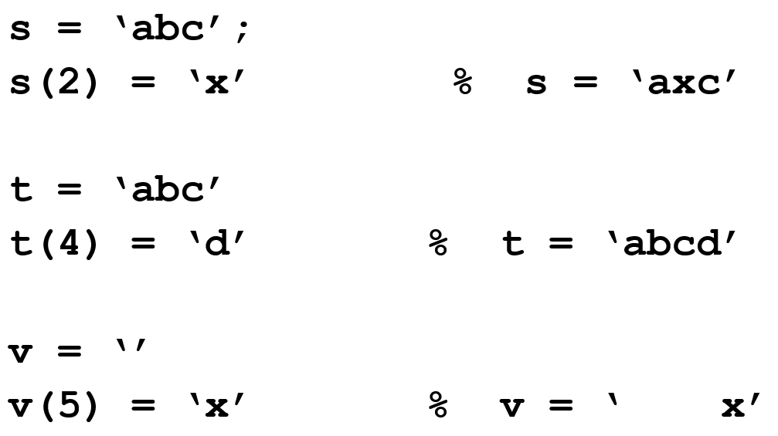
Replacing and appending characters

Slide 12
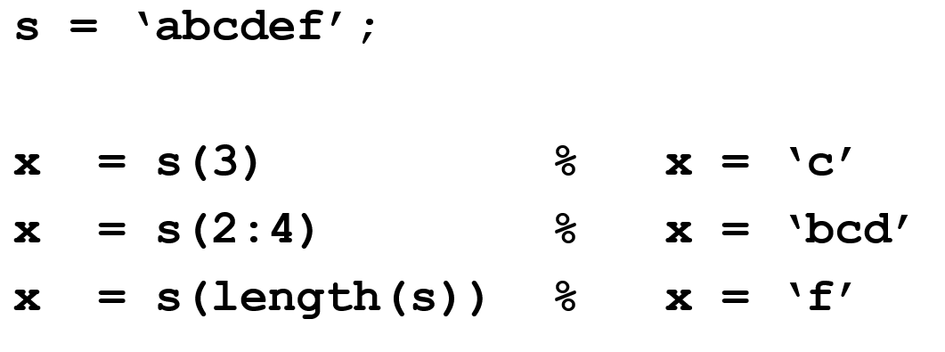
문자열에서의 참조

Slide 13
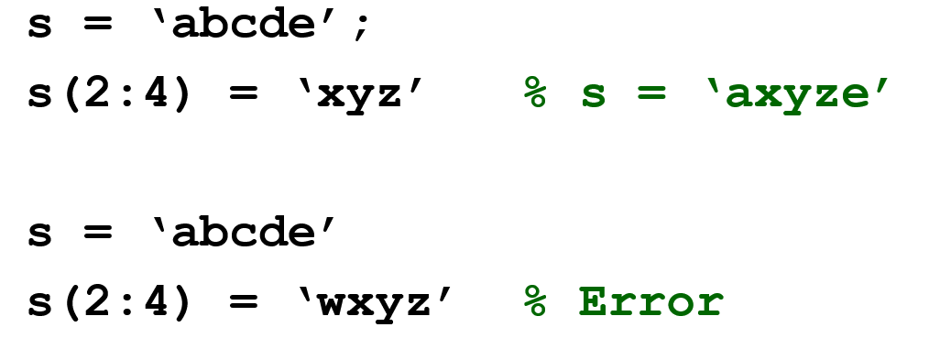
문자열에서의 문자열 일부 바꿈

Slide 14
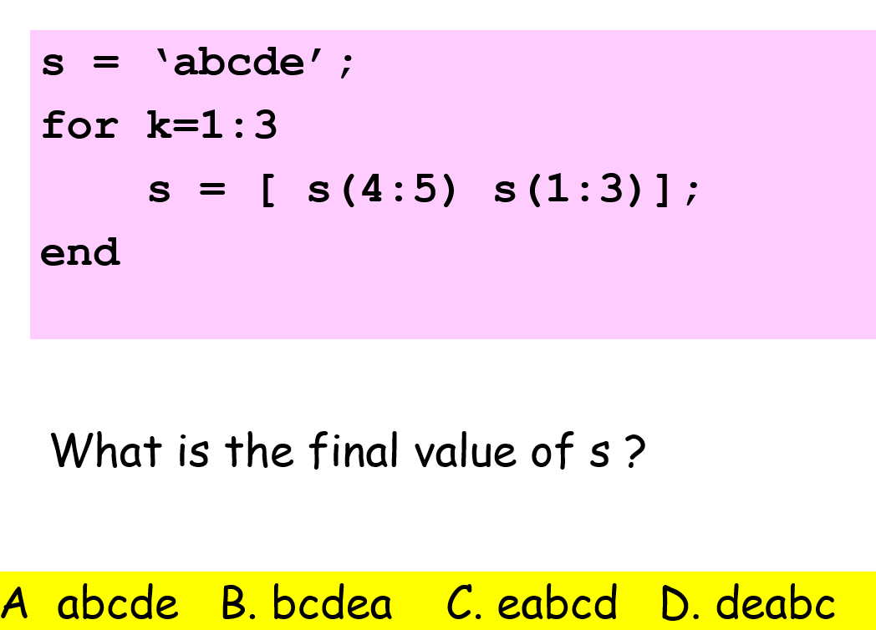
Q) 최종 s의 출력은 뭐가 될까?

Slide 15


문자열 비교
strcmp: 두 문자열이 동일한지 판별한다. 같으면 1, 다르면 0 return
strncmp: 두 문자열의 처음 n개 문자가 동일한지 판별한다 같으면 1, 다르면 0 return
word1=‘cat’;
word2=‘car’;
word3=‘cathedral’;
>> strcmp(word1, word2)
>> strcmp(word1, word1)
>> strncmp(word1, word3, 3)

Slide 16
String을 이용한 예

Slide 17
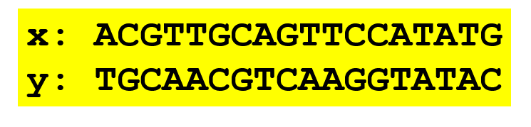
Problem: DNA strand (서열?) 문제. 다음 DNA sequence, x는 ‘A’, ‘C’, ‘T’, and ‘G’의 문자로 이루어진 문자열이다.
문자열 y를 x로부터 만드는데 각 문자 ‘A’를 ‘T’, ‘T’를 ‘A’. ‘C’를 ‘G’, ‘G’를 ‘C’로 바꾸는 코드를 작성해 보자

Slide 18
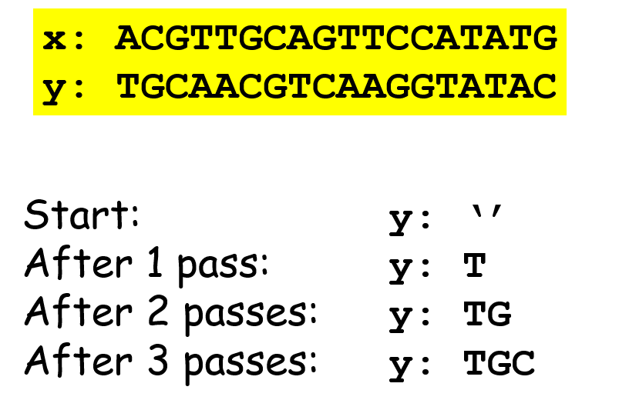
x와 y 모두 4가지의 문자로만 구성되어 있다. ‘A’, ‘T’, ‘C’, ‘G’
Idea: 최초 y를 ‘’로 두고 첫번째 문자부터 ‘A’, ‘T’, ‘C’, ‘G’와 비교
총 4개의 경우의 수 (분기) 있음

Slide 19
Algorithm
x=‘ACGTTGCAGTTCCATATG’ % x 초기화
y=‘’ % y초기화
for k=1: string 길이
if x(k)와 ‘A’가 같다면
y에 ‘T’ 붙임
elseif x(k)가 ‘T’와 같다면
y에 ‘A’ 붙임
elseif x(k)가 ‘C’와 같다면
y에 ‘G’ 붙임
else
y에 ‘C’ 붙임
end
end

Slide 20


Slide 21

Problem: 어떤 DNA sequence 예를 들어 ‘AGTAGCAT’ 가 들어오면
1. 이 DNA sequence를 거꾸로 읽고 ‘TACCATGA’ 저장한후에
2. complement 연산을 수행하고자 한다. Complement 연산은 ‘A’는 ‘T’로 서로 바꾸어주고 ‘C’와 ‘G’는 서로 바꾸어 준다.
1, 2를 모두 수행한 것을 reverse complement 연산이라고 한다. 앞의 코드를 이용하여 이를 수행하는 함수를 작성하여 보자. 단, 1을 수행시 반드시 for 반복문을 사용하고 DNA sequence에는 ‘A’, ‘T’, ‘C’, ‘G’의 4개 문자만 사용된다고 하자.

Slide 22
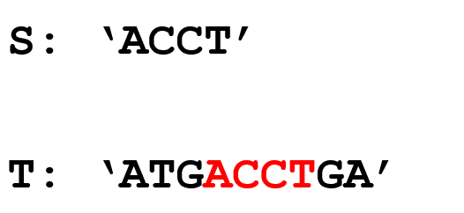
Problem: DNA 탐색. 두 개의 문자열 S와 T가 있다고 하자. 예를 들어
우리가 알고 싶은 것은 S가 T의 문자열의 일부인지 아닌지 알고 싶고 일부라면 그 처음 시작점이 어디인지 알고 싶다.

Slide 23
function k = FindCopy(S, T)
% S와 T는 문자열
% If S가 T의 substring이 아니라면
k=0
% else
% k는 smallest integer such that
% S와 T(k: k+length(S)-1) 동일

Slide 24
A DNA Search Problem
S: ‘ACCT’
T: ‘ATGACCTGA’
strcmp(S,T(1:4)) → False

Slide 25
A DNA Search Problem
S: ‘ACCT’
T: ‘ATGACCTGA’
strcmp(S,T(2:5)) → False

Slide 26
A DNA Search Problem
S: ‘ACCT’
T: ‘ATGACCTGA’
strcmp(S,T(3:6)) → False

Slide 27
A DNA Search Problem
S: ‘ACCT’
T: ‘ATGACCTGA’
strcmp(S,T(4:7))) → True

Slide 28
알고리즘 및 변수 정의
First= 1 % 탐색 부분의 최초 위치
Last= S의 길이 % 탐색 부분의 끝 위치
while S 와 T(First:Last)와 같지 않음 && Last <= T의 길이 % strcmp 사용
First = First +1
Last = Last+1
end
% Post processing
if T에서 S를 못 찾으면
k= 0
else
k=First
end

Slide 29
% Post Processing
% T에서 S를 못 찾으면
if Last>length(T)
k=0;
else
% T에서 S를 찾으면
k=First;
end
The loop ends for one of two reasons.

Slide 30
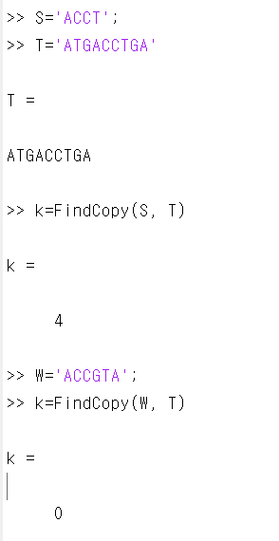

Slide 31
Numeric/String conversion
수치/문자열 변환

Slide 32
String-to-Numeric Conversion
An example…
Convention:
W07629N4226
Longitude: 76º 29’ West
Latitude: 42º 26’ North

Slide 33
String-to-Numeric Conversion
S = ‘W07629N4226’
s1 = s(2:4);
x1 = str2double(s1);
s2 = s(5:6);
x2 = str2double(s2);
Longitude = x1 + x2/60

Slide 34
Numeric-to-String Conversion
x = 1234;
s = int2str(x); % s = ‘1234’
x = pi;
s = num2str(x,’%5.3f’); % s =‘3.142’

Slide 35
Problem: 다음과 같은 포맷으로 월/일이 주어져 있을 때 같은 포맷으로 다음 날을 출력하논 코드를 작성하라
‘mm/dd’

Slide 36
입력 출력
02/28 03/01
07/13 07/14
12/31 01/01

Slide 37
Get the Day and Month
month = str2double(x(1:2));
day = str2double(x(4:5));
x = ’02/28’ 이라면 month에는 숫자 2, day에는 숫자 28이 할당

Slide 38
L = [31 28 31 30 31 30 31 31 30 31 30 31];
% 내일이 같은 달에 있음
if day+1<=L(month)
newDay = day+1;
newMonth = month;

Slide 39
% 내일이 다음 달에 있음
else
newDay = 1;
if month <12
newMonth = month+1;
else
newMonth = 1;
end

Slide 40
The New Day String
수치형 newDay를 문자열로 변환
d = int2str(newDay);
if length(d)==1
d = ['0' d];
end

Slide 41
The New Month String
수치형 newMonth를 문자열로 변환
m = int2str(newMonth);
if length(m)==1;
m = ['0' m];
end

Slide 42
The Final Concatenation
y = [m '/' d];

Slide 43
